Slide 1
L16- Classification périodique
Agrégation 2020
CHAPON Matthis

Slide 2
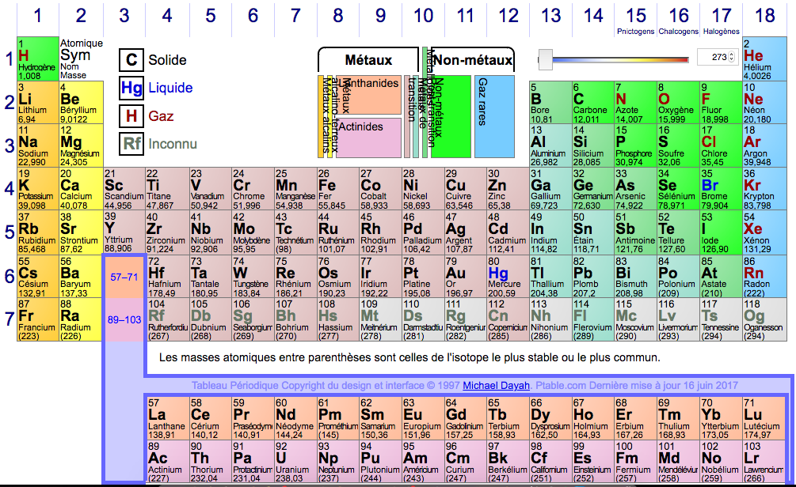

Slide 3
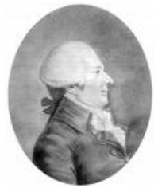
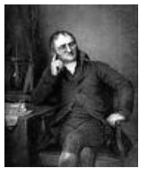
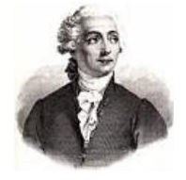
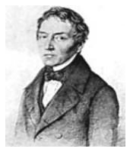
Historique de la construction du tableau périodique
Lavoisier -1789
Première classification
Döbereiner – 1817
Triades, basées sur:
-relation entre masses atomiques
-Propriétés chimiques
Guyton – 1782
Volonté d’unifier les dénominations chimiques
Dalton – 1808
Théorie atomique
Notion de masse atomique (Travaux d’Avogadro)

Slide 4
Historique de la construction du tableau périodique
Triades de Döbereiner:
Alcalino-terreux: Sr(88) = [Ca(40)+Ba(137)]/2
Propriétés: Blancs argentés, brillants, chimiquement assez réactifs à température et pression ambiantes.
Métaux Alcalins: Na(23)=[Li(7)+K(39)]/2
Propriétés: Brillants, mous, très réactifs à température et pression ambiantes.
Halogènes: Br(80)=[Cl(35,5)+I(127)]/2

Slide 5

Mise en évidence expérimentale
AgNO3
à 0,1 mol/L
KCl_{(aq)} à 0,1 mol/L
KBr_{(aq)} à 0,1 mol/L
KI_{(aq)} à 0,1 mol/L

Slide 6
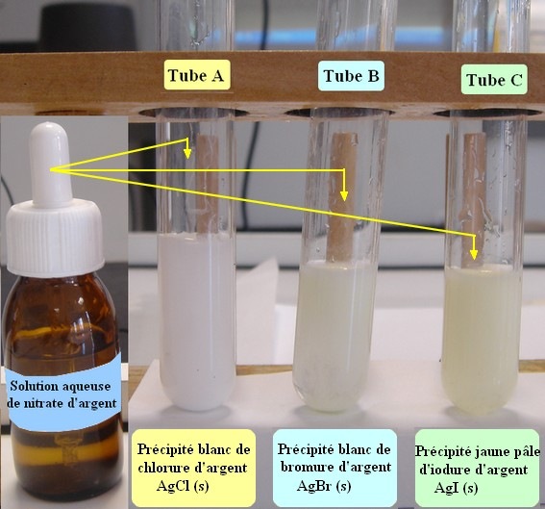
Mise en évidence expérimentale
https://guy-chaumeton.pagesperso-orange.fr/2dtp07chc.htm

Slide 7
I -1) Historique de la construction du tableau périodique
Triades de Döbereiner:
Alcalino-terreux: Sr(88) = [Ca(40)+Ba(137)]/2
Propriétés: Blancs argentés, brillants, chimiquement assez réactifs à température et pression ambiantes.
Métaux Alcalins: Na(23)=[Li(7)+K(39)]/2
Propriétés: Brillants, mous, très réactifs à température et pression ambiantes.
Halogènes: Br(80)=[Cl(35,5)+I(127)]/2
Propriétés: forment facilement des anions qui ont les mêmes propriétés chimiques : les anions précipitent avec Ag+. Il y a formation d’un précipité.

Slide 8
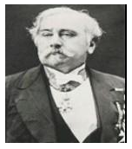
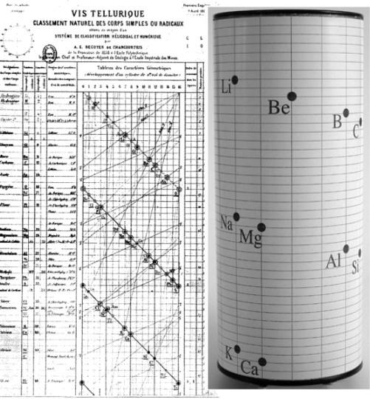
I -1) Historique de la construction du tableau périodique
Chancourtois – 1862
La vis tellurique

Slide 9
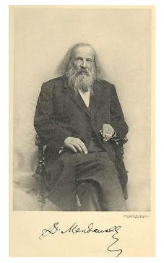
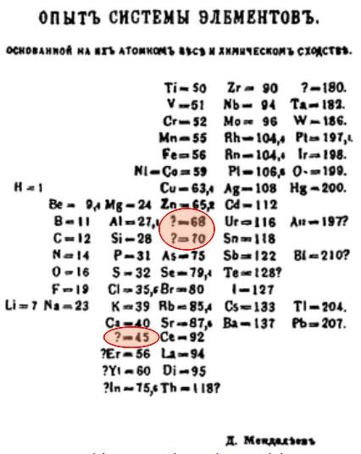
Mendeleiev – 1869
Classe les éléments par masse atomique croissante et par propriétés

Slide 10
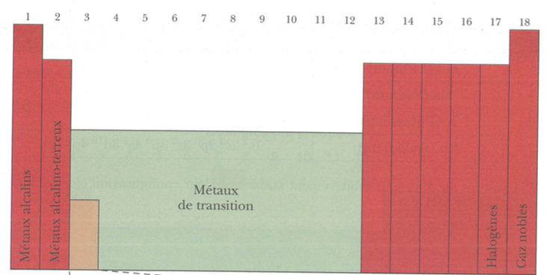
Tableau périodique actuel, présentation des familles

Slide 11
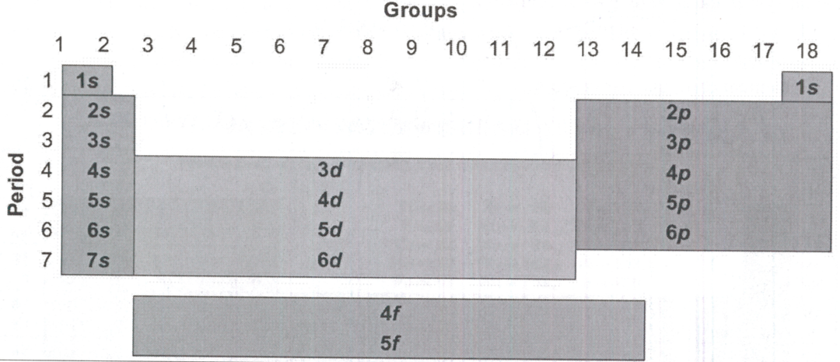
2) Tableau périodique, structure et lien avec la configuration électronique

Slide 12
Pouvoir oxydant de Cl2
Eau de chlore (Cl2(aq)
SCN- (aq)
1
2
Sulfate de fer (II)
[Fe(SCN)]²⁺

Slide 13
Pouvoir oxydant de I2
Ions thiosulfate S2O3 2-
Solution brune de I2(aq) (complexe [I₃]⁻)

Slide 14
Comparaison des pouvoirs oxydants des dihalogènes
Dibrome dans l’heptane
Solution d’iodure de potassium KI
Tube n°1
10

Slide 15
Comparaison des pouvoirs oxydants des dihalogènes
Dibrome dans l’heptane
Diiode dans l’heptane
Solution d’iodure de potassium KI
KBr (aq)
Tube n°1
10

Slide 16
Comparaison des pouvoirs oxydants des dihalogènes
Dibrome dans l’heptane
Diiode dans l’heptane
Dibrome dans l’heptane
Solution d’iodure de potassium KI
Solution de chlorure de potassium KCl (aq)
KBr (aq)
Tube n°2
Tube n°1
10

Slide 17
Comparaison des pouvoirs oxydants des dihalogènes
Dibrome dans l’heptane
Diiode dans l’heptane
Dibrome dans l’heptane
Solution d’iodure de potassium KI
Solution de chlorure de potassium KCl (aq)
KBr (aq)
Tube n°1
Tube n°2
10

